Slide 1
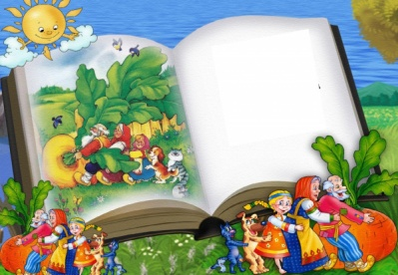
Презентация в средней группе №4 «Знайки»
Тема недели: «Сказочная»
Автор: воспитатель Погорелая О.А.
МБДОУ№ 77 «Крымчаночка»
Г.Симферополь,2024г

Slide 2

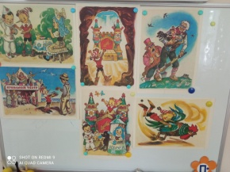
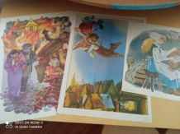
Здравствуйте, друзья! Мы -дошколята из средней группы №4 «Знайки», детского сада «Крымчаночка».
Расскажем вам о сказочной неделе, которая нам понравилась, потому что в понедельник наш воспитатель – Ольга Андреевна показала нам картинки из разных сказок, а мы отгадывали! Не все, правда, отгадали, но кое-что мы знаем и вам покажем!

Slide 3

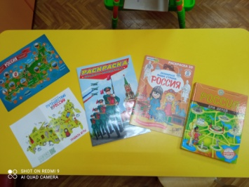
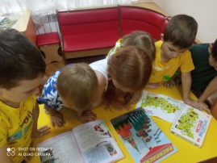
Мы знаем, что живём в Симферополе. Симферополь – столица Республики Крым. Крым – наша малая Родина, а Крым является частью большой страны, которая называется Россия, а столица России город Москва. Красива Москва. В городе много скверов, парков, площадей, а самая главная площадь – Красная и Кремль. Мы подрастём и, обязательно поедем в столицу нашей Родины, город Москву.

Slide 4

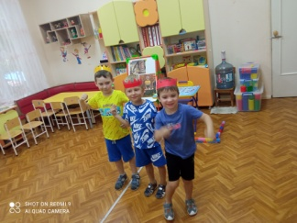
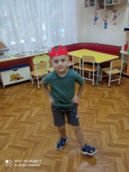
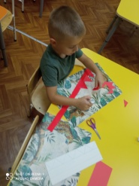
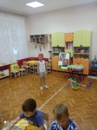
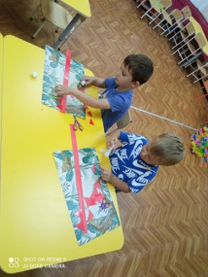
Мы сделали для себя короны и превратились в принцев и принцесс. Нам нравится, а вам?

Slide 5

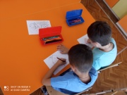
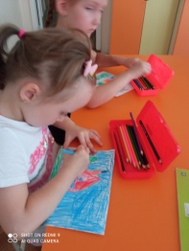
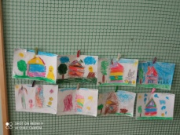
Рисовали цветными карандашами сказочную избушку, а ещё любимого сказочного героя. У нас они разные. Мы любим сказки, они учат добру, учат как дружить, не ссориться, помогать друг другу.

Slide 6
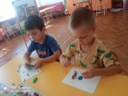
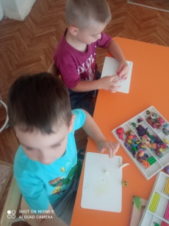
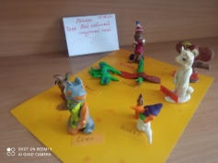
А ещё мы лепили любимого сказочного героя. Кто-то лепил героя, который и от деда ушёл и от бабки ушёл, кто-то слепил деревянного человечка, кто-то слепил Чебурашку. Посмотрите, может и вы, кого-нибудь, узнаете?

Slide 7
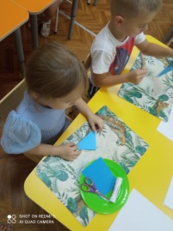
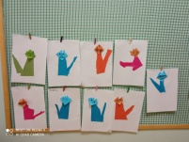
Посмотрите, какие Лисички пришли в гости. Это не простые Лисички, а сделанные с использованием техники оригами и аппликации способом обрывания. Разноцветные лисички принесли нам радость! А персонажем разных сказок является, кто, догадались? Правильно, Лисичка-сестричка.

Slide 8

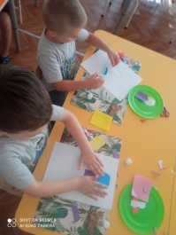
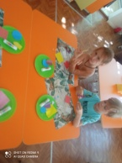
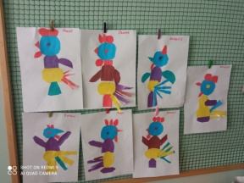
Наш любимый персонаж: Петушок – Золотой Гребешок. Наш герой встречается в русских народных сказках. Он – сильный добрый и умный! Мы любим сказки и каждый день читаем, а потом пересказываем и, конечно же, фантазируем!

Slide 9

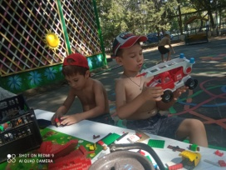
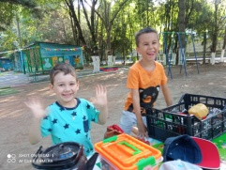
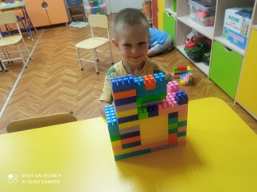
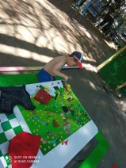
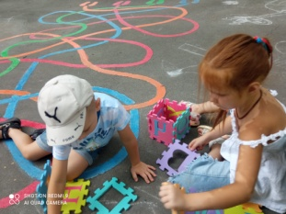
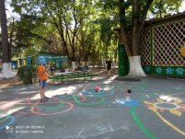
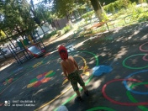
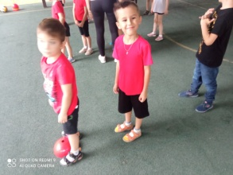
НАШИ УВЛЕЧЕНИЯ!

Slide 10

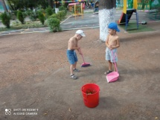
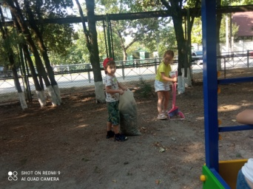
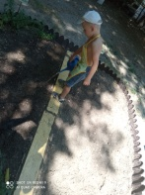
НАШИ ДОБРЫЕ ДЕЛА
Вот и подошла к концу наша сказочная неделя. Ждём новую и вам расскажем и покажем, обязательно!
До новых встреч, друзья!

